Slide 1
ПРОЕКТ по обучению чтению дошкольников
с ОНР
«Как хорошо уметь читать!»
Подготовила: учитель-логопед высшей квалификационной категории МБДОУ д/с №8
г. Североморск
Мурманской области

Slide 2
Цель проекта: Обучить детей сознательному, правильному, плавному слоговому чтению с постепенным переходом к чтению целыми словами. Задачи проекта: - хорошо владеть понятиями: «слово», «звук», «буква», «предложение»; - различать гласные и согласные звуки; - правильно ставить ударение в знакомых словах; - свободно и осознанно читать трехбуквенные слова; правильно, плавно читать по слогам с постепенным переходом к чтению целыми словами; - правильно составлять из букв разрезной азбуки слоги всех видов и слова простой структуры; - уметь составлять простые предложения и интонационно правильно проговаривать их в соответствии со знаком на конце (. ! ?). - проявлять любовь и интерес к чтению, родному языку.

Slide 3
Участники проекта: воспитанники логопедической группы, учитель-логопед, воспитатели, родители. Срок реализации – 2 учебных года (с 01 сентября по 25 мая). Основополагающие принципы организации проекта: - развивающего обучения; - учёт возрастных и психологических особенностей дошкольников; - вариативности использования образовательного материала в соответствии с интересами каждого ребёнка; - деятельностного подхода (представления о звуковых единицах речи ребёнок получает в процессе деятельности: игры, общения, экспериментирования, моделирования, творческой познавательно-коммуникативной деятельности); - интегративного подхода к обучению.

Slide 4
I – Подготовительный этап,
его цель: создать условия для закрепления акустического и графического образа изображения букв русского алфавита.
Использование эффективных приемов и методов коррекции речи;
Привлечение родителей к сотрудничеству;
Работа с дошкольниками

Slide 5
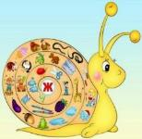
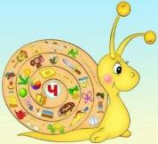
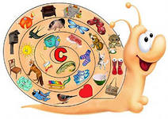
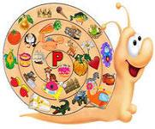
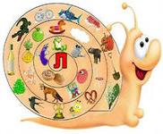
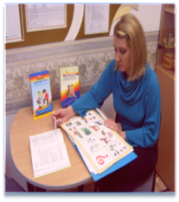
Использование эффективных приемов и методов коррекции речи
Дидактический материал, упражнения и игры, компьютерные программы направленные на обучение грамоте и навыка чтения.

Slide 6
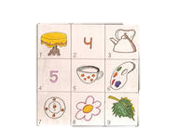
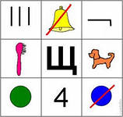
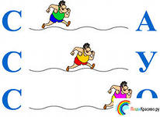
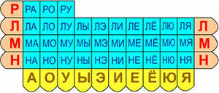
Игровые образовательные ситуации с применением метода наглядного моделирования
(мнемотаблицы, рисунки, коллажи, мозаики, буквенные панно)

Slide 7
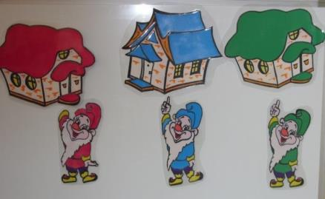
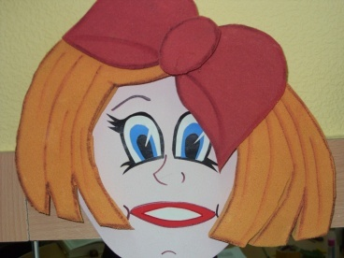
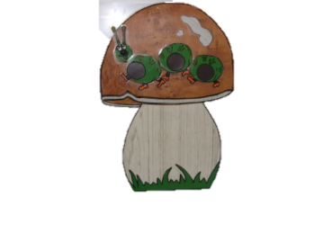
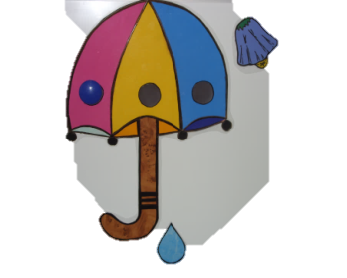
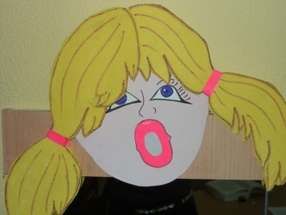
Использование многофункциональных наглядных модулей

Slide 8
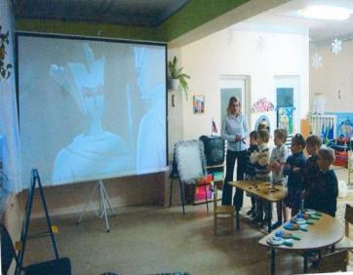
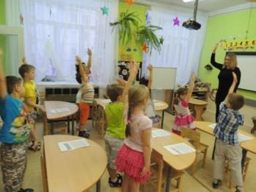
Компьютерные средства обучения, мультимедиа технологии, различные виды интерактивных материалов и интернет-ресурсы

Slide 9
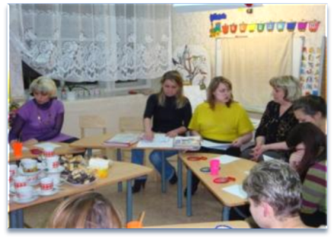
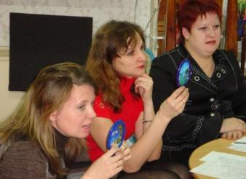
2)Привлечение родителей к сотрудничеству;
Перспективный план работы; консультации.
месяц | Формы взаимодействия | Пути осуществления взаимодействия с родителями
сентябрь | 1. День открытых дверей. 2.Анкетирование «Ваши запросы, наши возможности». 3. Ознакомление родителей с уставом о выполнении правил посещения логопедической группы. 4. Оформление уголка для родителей Информация о МДОУ (режим работы, сотрудники, графики приёма специалистов) Режим дня, меню Сетка занятий, цель занятий Консультация «Методы и приёмы выполнения заданий логопеда дома» 5. Тренинг «Давайте познакомимся». | Беседы, показ осуществления режимных моментов, игр и занятий. Собеседование с родителями, сбор основных сведений о ребёнке, анкетирование. Беседы, памятка. Письменные консультации. См. методические рекомендации по работе с родителями Нищевой Н.В. См. методические рекомендации И.А.Пазухиной «Тренинговое развитие и коррекция эмоционального мира дошкольников».

Slide 10
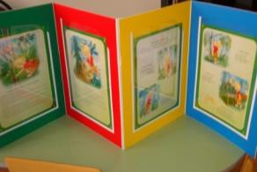
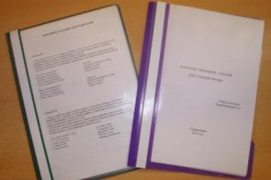
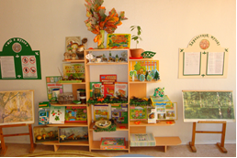
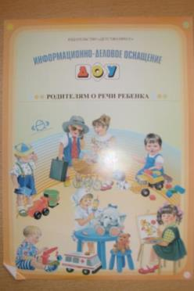
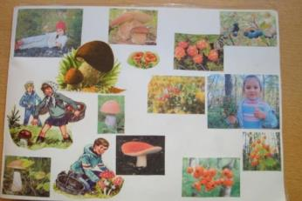
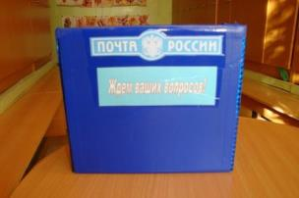
Библиотека для родителей

Slide 11
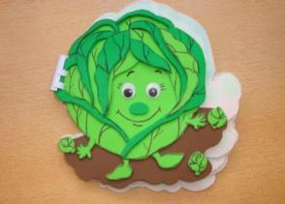
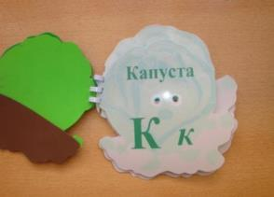
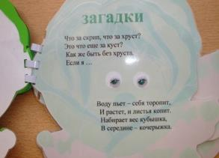
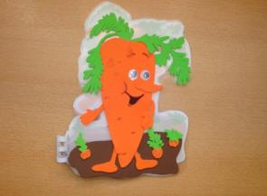
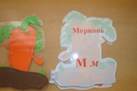
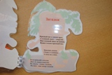
«Библиотека Звуковичка»

Slide 12
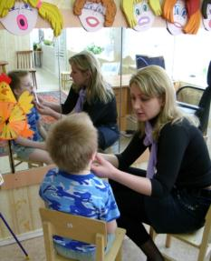
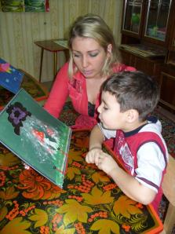
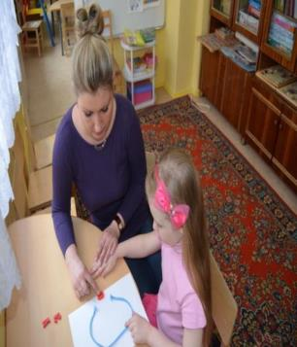
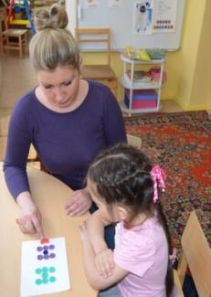
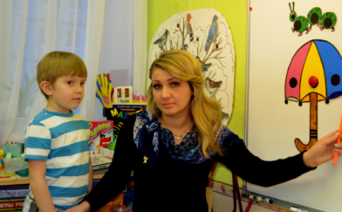
3) Работа с дошкольниками

Slide 13
Исходя, из полученных результатов определено содержание работы по проекту:
- Изучена методическая литература по обучению детей с ОНР чтению;
- Выстроена система образовательных ситуаций творческого цикла «Как хорошо уметь читать!» с использованием метода наглядного моделирования;
- Разработан перспективный план по работе с родителями;
- Составлен тематический план работы с детьми (определены виды деятельности, содержание, методы и приёмы);
- Оформлена картотека пальчиковых и дидактических игр;
- Созданы буквенные фризы и книжки-малышки;
- Подобраны дидактические игры («Слоговой цветочек»; «Звуковой поезд», «Разноцветные дорожки» и др.);
- Определены предполагаемые результаты.

Slide 14
Результаты работы по проекту на I этапе –
определены задачи и направления работы по теме, созданы условия для развития у детей фонематического слуха; формирования предпосылок к успешному овладению звуковым анализом и синтезом; обучения детей чтению посредством использования игровых методов и приёмов обучения, том числе метода наглядного моделирования.

Slide 15
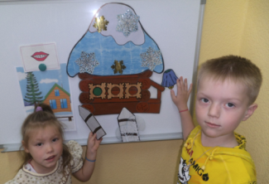
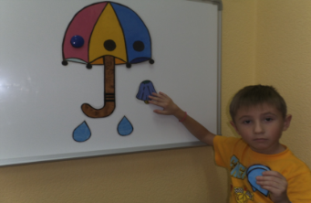
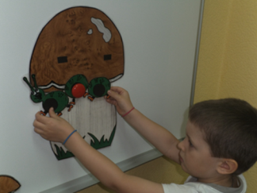
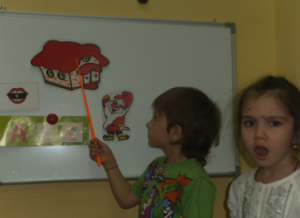
II – Основной (практический) этап
Направления творческого цикла «Как хорошо уметь читать!»:
Цикл «Фонетика».

Slide 16
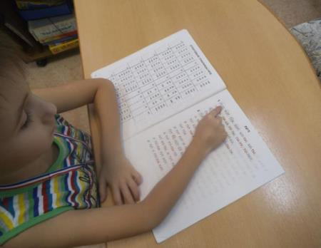
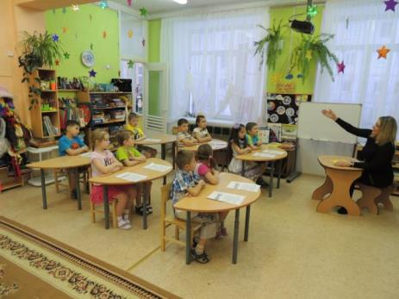
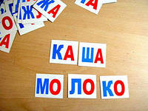
Цикл «Слово» Цикл «Предложение»

Slide 17
Результаты работы по проекту на II этапе
Все эти мероприятия способствовали к концу второго этапа:
- осознанному, правильному, плавному слоговому чтению с постепенным переходом к чтению целыми словами и небольшими предложениями;
- чтению без утомления и перенапряжения;
- работе по трём единицам речи: звуку, слову, предложению;
- обогащению словарного запаса, развитию коммуникативных способностей на основе общения.

Slide 18
Третий этап - итоговый. обобщение и оценка результатов, анализ работы и прогнозирование дальнейшей деятельности. Мониторинг качества освоения содержания образовательной области «Коммуникация» по разделу «Обучение грамоте и чтению»
2012 – 2013 уч.год
2013 – 2014 уч.год

Slide 19
СПАСИБО ЗА ВНИМАНИЕ!!!

